Slide 1
Zaključki projekta Zgodnja poklicna in zaposlitvena rehabilitacija v procesu vračanja na delo
Projekt ZPZR z vidika MDDSZ
24. 11. 2022
mag. Katja Rihar Bajuk, MDDSZ

Slide 2
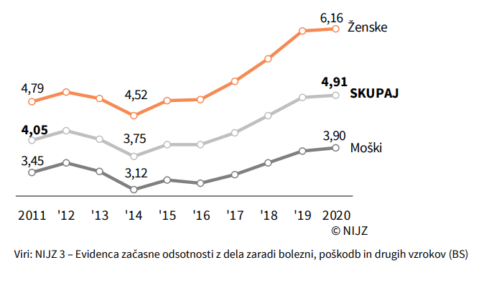
NAMEN IN CILJ
Povečevanje števila oseb v aktivni dobi življenja, ki so zaradi okvar zdravja izključene s trga dela - zdravstveni absentizem v porastu vse od leta 2014.
Slika: Odstotek koledarskih dni nezmožnosti za delo na zaposlenega (% BS) za polni delovni čas, Slovenija (% bolniškega staleža)
Podatki: V desetletnem obdobju ugotavljamo postopen upad bolniške odsotnosti do leta 2014. Po letu 2014 pa izrazit porast. V letu 2020 je bila bolniška odsotnost za 31 % večja kot v letu 2014. Glede na leto 2011 je v letu 2020 pri moških povečanje bolniške odsotnosti 13 %, pri ženskah pa 29 %.
Notes:
Zadnji razpoložljivi podatki za leto 2021, ki še niso zajeti v grafu, nakazujejo nadaljevanje trenda (in povečanje bolniških odsotnosti)
2021
SKUPAJ 5,26
Moški 4,26
Ženske 6,49

Slide 3
NAMEN IN CILJ
Cilj MDDSZ:
Varno in zdravo delovno okolje – PREVENTIVA
Rešitve, ki bodo prispevale k dolgotrajnejši vključenosti na trg dela – zagotavljanje enakosti in socialne vključenosti oseb z zmanjšano zmožnostjo za delo, učinkovito delovanje sistemov socialne varnosti
Kako cilje doseči? Hkratne in usklajene premembe na vseh tesno povezanih področjih zagotavljanja socialne varnosti:
    Invalidsko zavarovanje
    zdravstveno zavarovanja ter
    zavarovanje za primer brezposelnosti.

Slide 4
POKLICNA REHABILITACIJA DANES
Celostni proces, v katerem se zavarovanec strokovno, fizično in psihosocialno usposobi za drug poklic ali delo, tako da se lahko ustrezno zaposli in ponovno vključi v delovno okolje oziroma se usposobi za opravljanje istega poklica ali dela, tako da se mu prilagodi delovno mesto z ustreznimi tehničnimi pripomočki (70. člen ZPIZ-2).
Invalidska zakonodaja v letu 2003 – dobi vlogo temeljne pravice iz invalidskega zavarovanja?
Nujnost izpolnjevanja pogoja invalidnosti

Slide 5
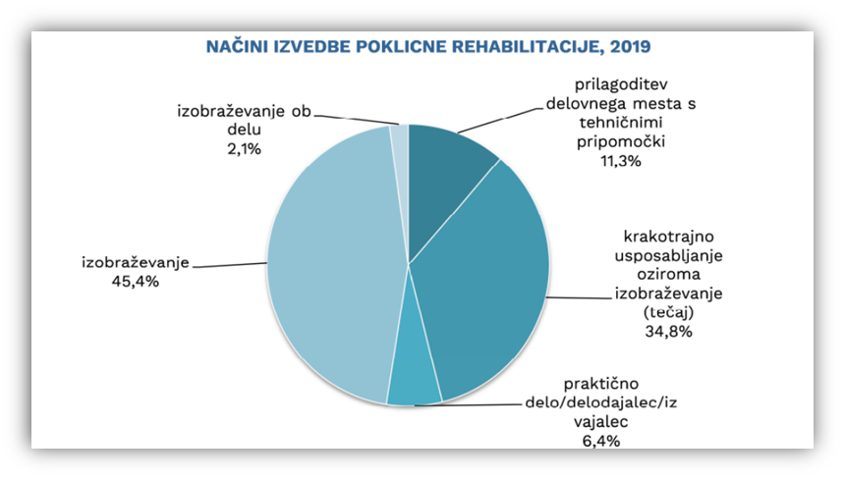
OBLIKE POKLICNE REHABILITACIJE
Notes:
kratkotrajno usposabljanje in izobraževanje;
praktično delo na ustreznem delovnem mestu pri delodajalcu oziroma v drugih oblikah delovnega usposabljanja;
izobraževanje ob delu s soglasjem zavarovanca, ki se bo usposabljal za drugo delo, ki ga bo opravljal polni delovni čas;
izobraževanje na ustreznih šolah in z drugimi oblikami izobraževanja.

Slide 6
POKLICNA REHABILITACIJA
Pravice in obveznosti zavarovanca, ki se odloči za poklicno rehabilitacijo:
Nadomestilo za čas poklicne rehabilitacije (130 % invalidske pokojnine)
Zavarovanec izgubi pravico do nadomestila, če v roku 15 dni po vročitvi pogodbe o poklicni rehabilitaciji ne podpiše pogodbe, če ne izpolnjuje svojih obveznosti in če ne iz neopravičenih razlogov v pogodbeno določenem roku ne nastopi ali ne konča rehabilitacije.
V vseh naštetih primerih zavarovanec ne more na podlagi iste invalidnosti pridobiti nobenih drugih pravic iz invalidskega zavarovanja.

Slide 7
POKLICNA REHABILITACIJA –prikaz vključenosti v postopek poklicne rehabilitacije

Slide 8
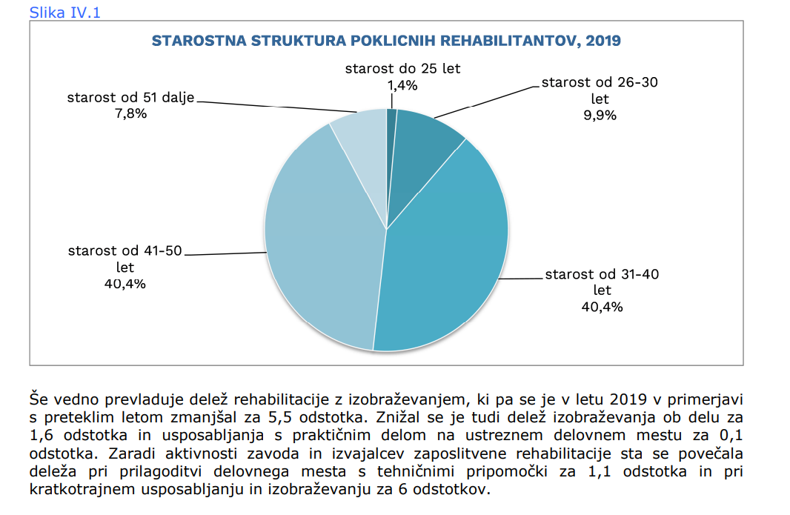
POKLICNA REHABILITACIJA – starostna struktura
Notes:
Ob priznanju poklicne rehabilitacije je zavarovanec zavezan k izpolnjevanju svojih obveznosti
Zavarovanec izgubi pravico do nadomestila, če v roku 15 dni po vročitvi pogodbe o poklicni rehabilitaciji ne podpiše pogodbe,
če ne izpolnjuje svojih obveznosti,
Če iz neopravičenih razlogov v pogodbeno določenem roku ne nastopi ali ne konča rehabilitacije.
V vseh primerih iz prejšnjega stavka tak zavarovanec ne more na podlagi iste invalidnosti pridobiti nobenih drugih pravic po tem zakonu.
Kljub visokemu nadomestilu (130 % invalidske pokojnine) za čas poklicne rehabilitacije je število zavarovancev, ki bi zanjo zaprosili majhno.
Zavod izvaja predstavitve, s katerimi bi pridobil več interesentov. Kljub temu pa je število novo sklenjenih pogodb od leta 2013 do leta 2021 precej upadlo.
Tabela: Prikaz vključenosti moških in žensk v postopek poklicne rehabilitacije (PR) po starostni strukturi, številu sklenjenih pogodb in zaključenih postopkov PR po letih.
leto št. sklenjenih pogodb za PR prevladujoča starostna struktura delež
vključenih
moški
(%) delež vključenih žensk
(%) št. vključenih na dan 31. dec. št. uspešno zaključenih PR
2013 116 31 – 40 72 28 367 123
2014 114 31 – 40 66 34 340 108
2015 145 31 – 40 73 27 / 113
2016 115 31 – 40 64 36 282 127
2017 / 31 – 40 60 40 239 112
2018 108 31 – 40 68 32 234 103
2019 141 31 – 50* 65 35 235 118
2020 118 41 – 50 62 38 226 104
2021 100 31 – 50* 55 45 229 94
(*) Starostni strukturi 31 – 40 let in 41 – 50 let po velikosti sovpadata, zato je zajet skupen razpon 31 – 50 let.

Slide 9
NAMEN IN CILJ PROJEKTA ZPZR
Pobuda MDDSZ za projekt “Zgodnja poklicna in zaposlitvena rehabilitacija v procesu vračanja na delo“
Osnovni namen projekta: s posodobljenim modelom celostne rehabilitacije in pripravljenimi podlagami za odločevalce vplivati na vzpostavitev novega celostnega modela zgodnje poklicne in zaposlitvene rehabilitacije v procesu vračanja na delo ter tako prispevati k višjemu deležu zaposlenih oseb.
Dolgoročni cilj projekta: razširitev poklicne rehabilitacije na vse nivoje zdravstvenega varstva in posodobitev poklicne rehabilitacije kot pravice po ZPIZ. Učinki se bodo odražali tudi v skrajševanju bolniških staležev.

Slide 10
IZHODIŠČA NA PODLAGI DOSEDANJIH AKTIVNOSTI
Proces celovite prenove pokojninskega in invalidskega zavarovanja
Osnovno vsebinsko in analitično podlago za pripravo sprememb predstavljajo različni projekti in dokumenti, oblikovani tako v okviru EU kot na nacionalni ravni:
  Bela knjiga o pokojninah iz leta 2016
  Usklajena izhodišča za prenovo sistema pokojninskega in invalidskega zavarovanja v RS iz leta 2017
  OECD pregled sistema pokojninskega in invalidskega zavarovanja (2022)
  Načrt za okrevanje in odpornost, 2021
:

Slide 11
ANALIZA SISTEMA POKOJNINSKEGA IN INVALIDSKEGA ZAVAROVANJA V REPUBLIKI SLOVENIJI
  Projekt OECD (2020 – 2022)
  Analiza različnih vprašanj pokojninske in invalidske politike v državah OECD, predvsem pa v Sloveniji.
  Predlogi možnih pristopov za zagotavljanje:
  ustrezne višine pravic iz pokojninskega in invalidskega zavarovanja ter
  dolgoročne vzdržnosti pokojninskega sistema
:

Slide 12
PREDLOGI OECD NA PODROČJU INVALIDSKEGA IN ZDRAVSTVENEGA ZAVAROVANJA
Vzpostavitev učinkovite strukture in zagotovitev sodelovanja vseh akterjev v tem procesu.
Spodbujanje zgodnjega izvajanja poklicne rehabilitacije in poklicnega usposabljanja.
Evalvacija učinka novega pristopa.
Notes:
Vzpostavitev učinkovite strukture in zagotovitev sodelovanja vseh akterjev v tem procesu:
Ustanovitev enotnega izvedenskega organa za ocenjevanje potreb po poklicni rehabilitaciji: gre za obsežnejšo spremembo, ki vključuje tudi oceno zdravstvenih omejitev pri zaposlovanju ter oceno možnosti za poklicno oziroma zaposlitveno rehabilitacijo, obenem pa zahteva tudi ustrezno porazdelitev stroškov.
Razvoj formalne ocene za zaposlitveno rehabilitacijo s spopadanjem z izzivi za zgodnjo določitev prave skupine in vzpostavitev formalnega pristopa k ocenjevanju zaposlitvene rehabilitacije.
Uskladitev ocenjevanja bolniških odsotnosti, invalidnosti in zdravstvenih omejitev pri zaposlovanju z uvedbo enotnega ocenjevanja dolgotrajnega slabšega zdravstvenega stanja in invalidnosti, ki vključuje ocenjevanje iskalcev zaposlitve z zdravstvenimi omejitvami pri zaposlovanju ter uporabo iste funkcionalne opredelitve invalidnosti za tri vrste ocen, ki jih trenutno vzporedno izvajajo ZPIZ, ZRSZ in ZZZS z dodatno oceno potrebe po učinkoviti poklicni/zaposlitveni rehabilitaciji.
Poenotenje ocenjevanja bolezni, invalidnosti in zdravstvenih ovir pri zaposlovanju, ki naj vključuje poenotenje definicije invalidnosti, revizijo postopka ocenjevanja z omejevanjem vloge izbranih zdravnikov, primerljivo vključevanje delodajalcev v ocenjevanje bolezni, vključevanje zdravnikov medicine dela, prometa in športa v ocenjevanje bolezni, invalidnosti in zdravstvenih ovir pri zaposlitvi, spodbujanje digitalizacije procesov ocenjevanja in izmenjave informacij med ključnimi deležniki.
Reforma programa zavarovanja za primer bolezni: reforma zdravstvenega zavarovanja za omejitev dolgotrajne bolniške odsotnosti je temelj predlaganega svežnja reform.
Spodbujanje zgodnjega izvajanja poklicne rehabilitacije in poklicnega usposabljanja naj vključuje:
Krepitev vključenosti in spodbud delodajalcev: Določitev fiksnega časovnega razporeda rednih srečanj med delodajalci in delojemalci
Sprememba vloge in nalog splošnih zdravnikov ter zdravnikov medicine dela: usposabljanje specialistov medicine dela za ocenjevanje bolniških odsotnosti z nujnim povečanjem njihovega števila ter ozaveščanjem splošnih zdravnikov o problemu dolgotrajne bolniške odsotnosti.
Evalvacija učinka novega pristopa naj vključuje:
Zbiranje in izmenjava podatkov: Večina zahtevanih podatkov se že zbira v upravnem registru, razen informacij o postopku prijave za bolniška nadomestila. Glavni izziv je, da so podatki zabeleženi v različnih registrih in v lasti različnih zavodov.
Načrtovanje ocenjevanja: Pri ocenjevanju novega sistema morajo sodelovati oblikovalci politike, ocenjevalci, vodje programov in osebje.
Razširjanje rezultatov in ustvarjanje političnega soglasja: razširjanje rezultatov v obliki, do katere lahko odločevalci zlahka dostopajo in jo uporabljajo. Po začetnem razširjanju ključnim deležnikom morajo biti rezultati ocenjevanja na voljo civilni družbi.

Slide 13
ANALIZA SISTEMA POKOJNINSKEGA IN INVALIDSKEGA ZAVAROVANJA V REPUBLIKI SLOVENIJI
Oblikovanje sprememb na področju invalidskega zavarovanja na podlagi priporočil OECD bi omogočil enotnejši, hitrejši in učinkovitejši postopek poklicne/zaposlitvene rehabilitacije.
Projekt je potekal vzporedno s projektom »Zgodnja poklicna in zaposlitvena rehabilitacija v procesu vračanja na delo“, ki na podlagi pilotnega preizkusa celostnega modela zgodnje poklicne in zaposlitvene rehabilitacije v procesu vračanja na delo ponuja predloge učinkovitih in celovitih sistemskih sprememb na področju vračanja na delo po dolgotrajni bolniški odsotnosti.
:

Slide 14
BELA KNJIGA O POKOJNINAH, 2016
V okviru invalidskega zavarovanja so bile v Beli knjigi izpostavljene predvsem naslednje ugotovitve:
  Definicija invalidnosti – potrebna je sprememba definicije invalidnosti
  Prilagoditev definicije pojma poškodba pri delu z vidika enake obravnave poškodb na poti na/iz dela in poškodb, ki nastanejo v zvezi z uveljavljanjem zdravstvenega varstva ter posodobitev seznama poklicnih bolezni.
  Potrebna je ustanovitev enotnega izvedenskega organa, zagotovitev ustreznega usposabljanja za izvedence ter možnost samostojne podaje izvedenskega mnenja na prvi stopnji s strani izvedenca zdravnika.
  Slediti je potrebno ciljem, da je pravica do invalidske pokojnine skrajni ukrep; da poklicna rehabilitacija postane temeljna pravica iz invalidskega zavarovanja; ohraniti je treba možnost dela s krajšim delovnim časom, kadar to omogoča vrnitev delavca na delo; določiti je potrebno ustrezno višino in odmero delnega nadomestila.
:

Slide 15
USKLAJENA IZHODIŠČA ZA PRENOVO SISTEMA POKOJNINSKEGA IN INVALIDSKEGA ZAVAROVANJA V RS, 2017
V letu 2017 je Ekonomsko socialni svet sprejel dokument, ki predstavlja nabor vseh rešitev, o katerih je bilo doseženo soglasje med socialnimi partnerji, ter s tem usklajena izhodišča za pripravo bodočih sprememb na področju pokojninskega in invalidskega zavarovanja.
Vsebina 6. točke se navezuje na invalidsko zavarovanje in določa, da mora ob vzpostavitvi ustreznega stanja na trgu dela, poklicna rehabilitacija postati temeljna pravica iz invalidskega zavarovanja, pri čemer je potrebno vzporedno prilagajati tudi sistem zdravstvenega zavarovanja ter varnosti in zdravja pri delu ter drugih sistemov, povezanih z invalidskim zavarovanjem.

Slide 16
NAČRT ZA OKREVANJE IN ODPORNOST (JUNIJ 2021)
Nacionalni program za okrevanje in odpornost - potreba po spremembah na področju pokojninskega in invalidskega zavarovanja
Na področju poklicne rehabilitacije bo pripravljen predlog zakonodajnih rešitev, ki bodo poklicno rehabilitacijo naredili učinkovitejšo tako za delavce kot za delodajalce.
V letu 2023 naj bi bil tako že pripravljen predlog sprememb pokojninske zakonodaje z namenom zagotavljanja javnofinančne vzdržnosti pokojninskega sistema in primernih pokojnin ter učinkovitejše poklicne rehabilitacije.

Slide 17
SKLEPNE MISLI
Vsi predstavljeni dokumenti, vključno s projektom Zgodnje poklicne in zaposlitvene rehabilitacije v procesu vračanja na delo, ugotavljajo sistemske pomanjkljivosti na področju poklicne rehabilitacije ter izpostavljajo nujnost opredelitve poklicne rehabilitacije kot temeljne pravice iz invalidskega zavarovanja, ki mora kot taka zaživeti tudi v praksi.
Naš cilj je omogočanje hitrejšega vračanja na delo, ki prispeva k:
- zmanjševanju bolniških odsotnosti;
- zmanjševanju brezposelnosti oziroma k višjemu deležu zaposlenosti;
- višjemu nivoju pravic, ki gredo posameznikom ob vključitvi v poklicno rehabilitacijo.
Na nas in na vseh deležnikih je, da s svojim strokovnim znanjem ter tvornim sodelovanjem pripravimo ustrezne rešitve za doseganje skupnih ciljev.

Slide 18
HVALA ZA POZORNOST

